Slide 1
TravelAdvisor
Gilgenreiner, Kleinegger, Sonnek
HTL Villach | 5AHIF | 2019/20

Slide 2
Idee
Locations finden
Punkte sammeln
Boni einlösen
Wirtschaftlicher Nutze für Anbieter und Kunde

Slide 3
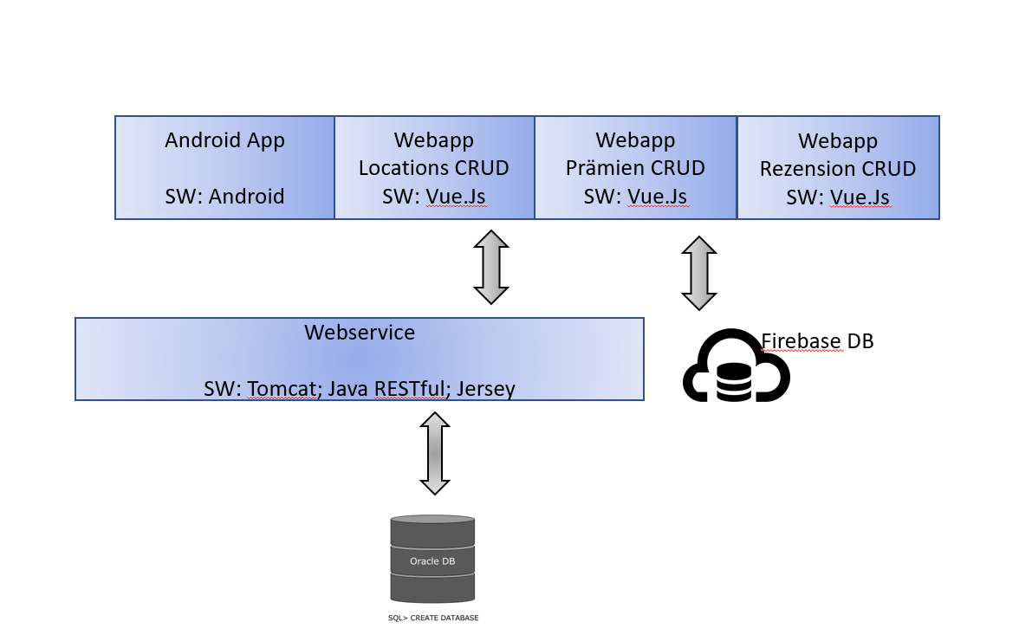
Iteration 2

Slide 4
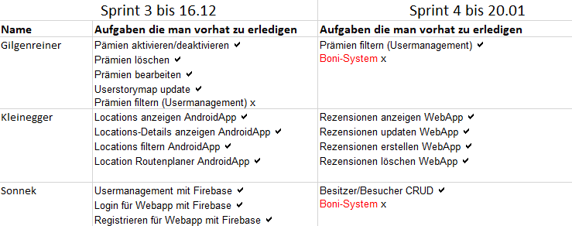
USERSTORIES

Slide 5
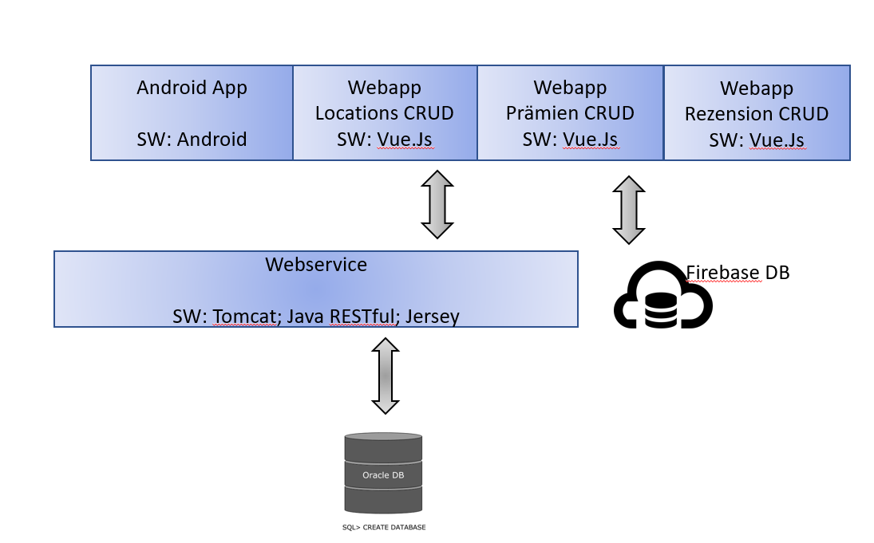
Iteration 3

Slide 6
Ziele
alle offenen Aufgaben umsetzen
offenen Userstories umsetzen
Bugfixes durchführen

